Slide 1
«Чутьё пропорций, понимание силуэта, декоративный инстинкт, изобретательность форм – словом, все архитектурные добродетели встречаются на протяжении русской истории так постоянно и повсеместно, что наводят на мысль о совершенно исключительной архитектурной одарённости русского народа». И.Э.Грабарь, искусствовед

Slide 2
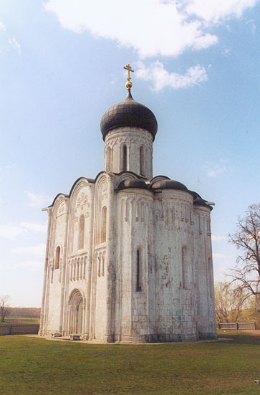
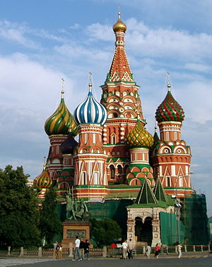
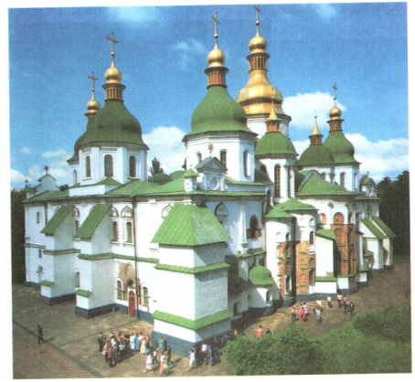
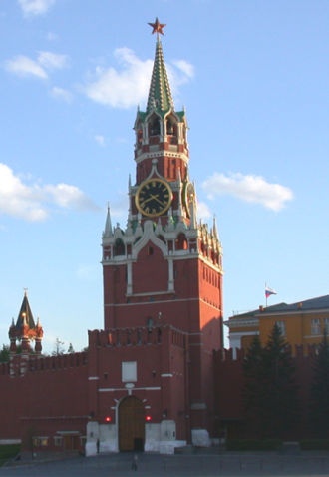
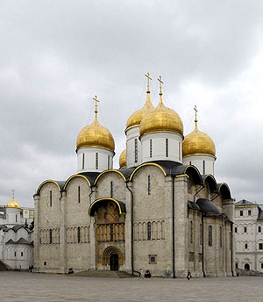
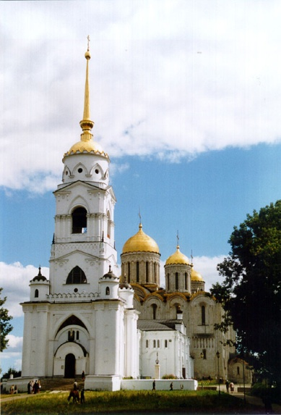
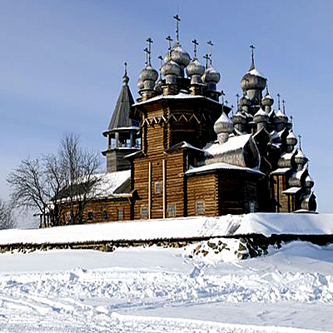
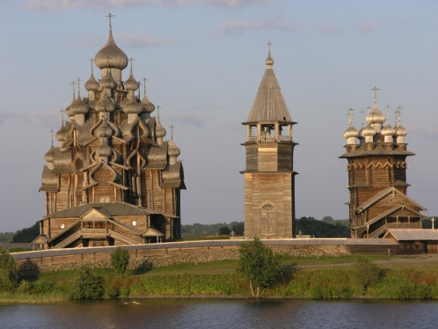
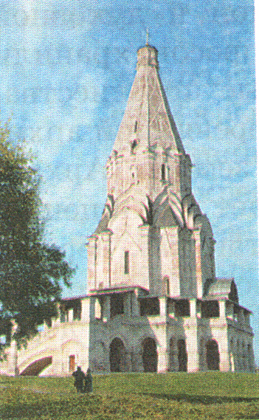
Архитектурный облик Древней Руси

Slide 3
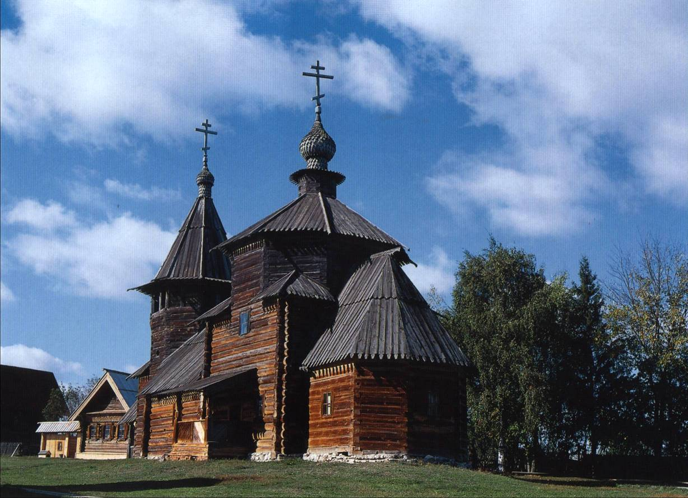
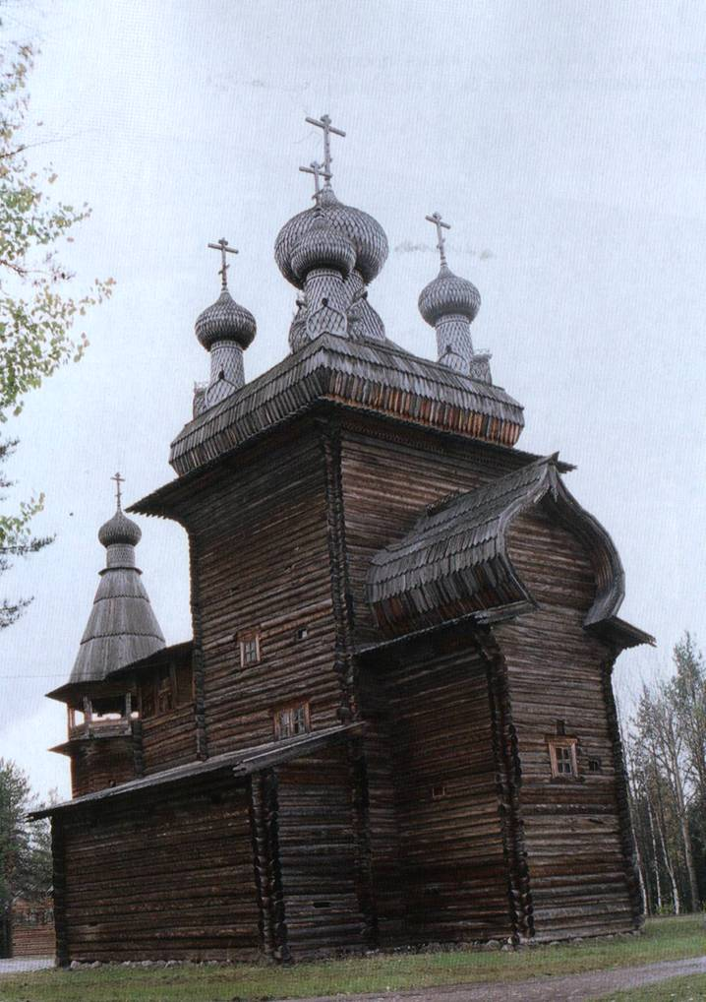
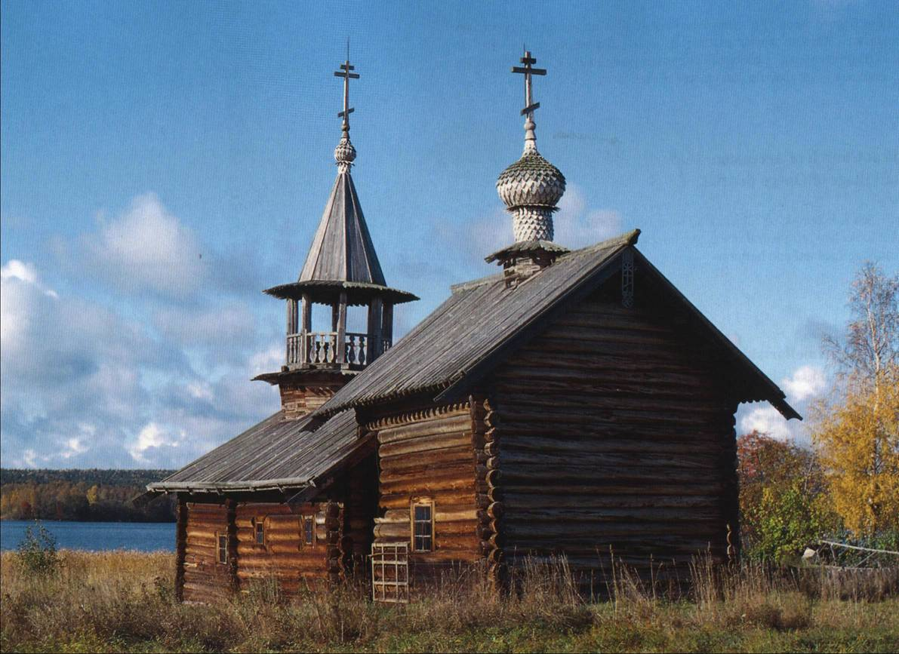
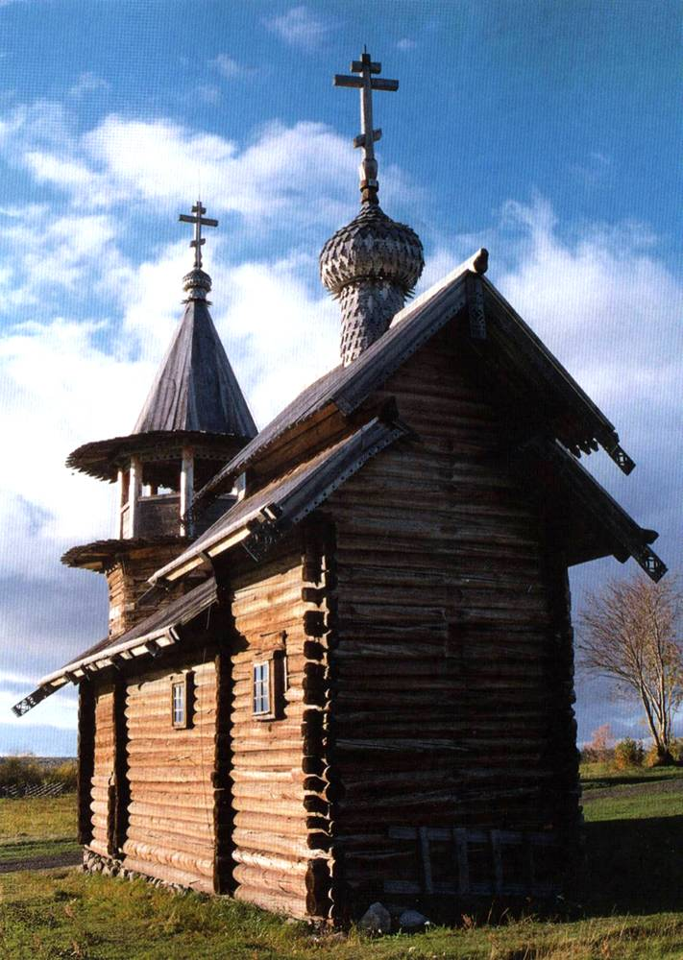
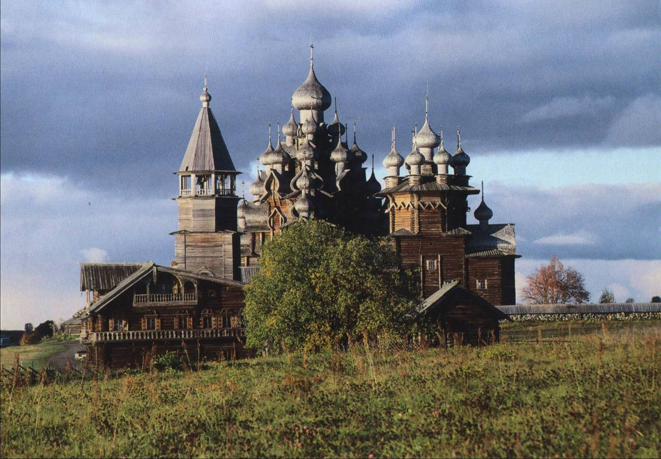
Деревянное зодчество

Slide 4
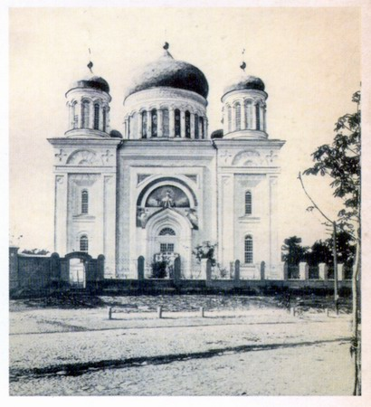
Десятинная церковь ( Церковь Успения Пресвятой Богородицы)
Смысл названия:
Первая каменная церковь Киевской Руси. Сооружена древнерусскими и византийскими мастерами в 979-996 годах в период князя Владимира Великого Святославовича. Выделили на её сооружение и содержание десятую часть княжих доходов – десятину.

Slide 5
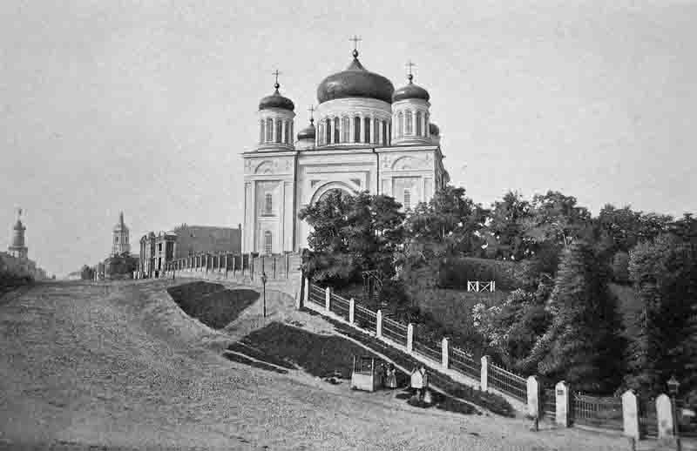
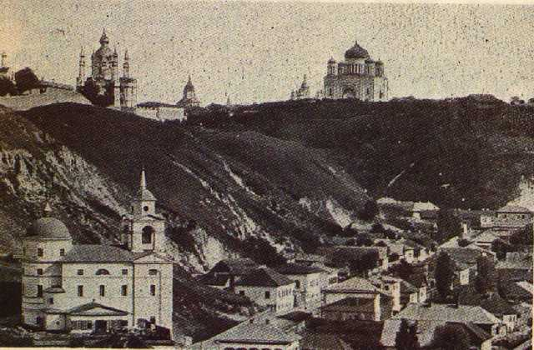
Из истории:
В 1169 г. церковь разграбили войска Андрея Боголюбского, в 1203 г. — войска Рюрика Ростиславовича.
В конце 1240 г. орды хана Батыя, взяв Киев, уничтожили Десятинную церковь — последний оплот киевлян. По преданию, Десятинная церковь рухнула под весом набившегося в неё народа, пытавшегося спастись от монголов.
В 1842 г. Храм был построен в византийско-московском стиле и не повторял первоначальной архитектуры древней Десятинной церкви.
В 1928 г. вторая Десятинная церковь, как и множество других памятников культуры и искусства, была снесена советской властью.

Slide 6
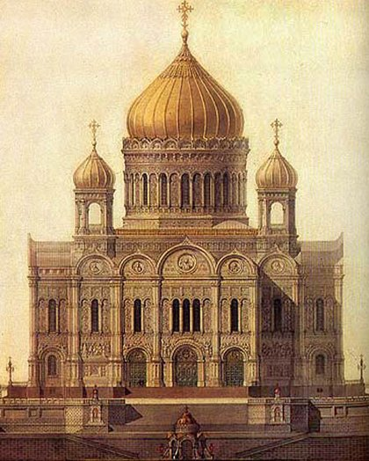
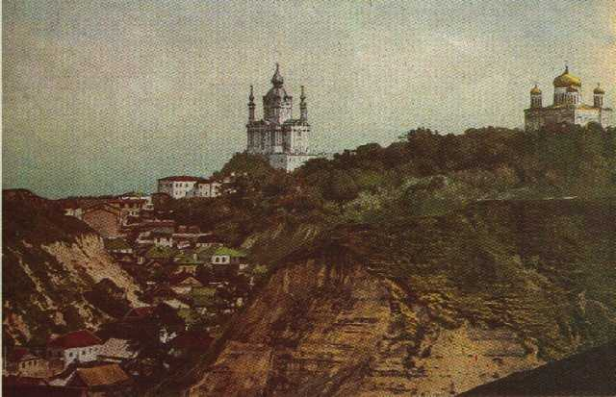
Архитектурные особенности.
Внешний облик: крестово-купольный шестистолпный храм.
Перестраивалась несколько раз: в начале ХI века была повреждена пожарами, её окружили с трех сторон галереями.

Slide 7
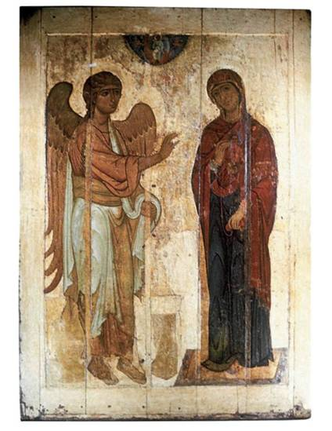
Внутреннее убранство:
Десятинную церковь украшали: мозаики, фрески, резные, мраморные и шиферные плиты (иконы, кресты и посуду привезли из Корсуня (Херсонеса Таврического).

Slide 8
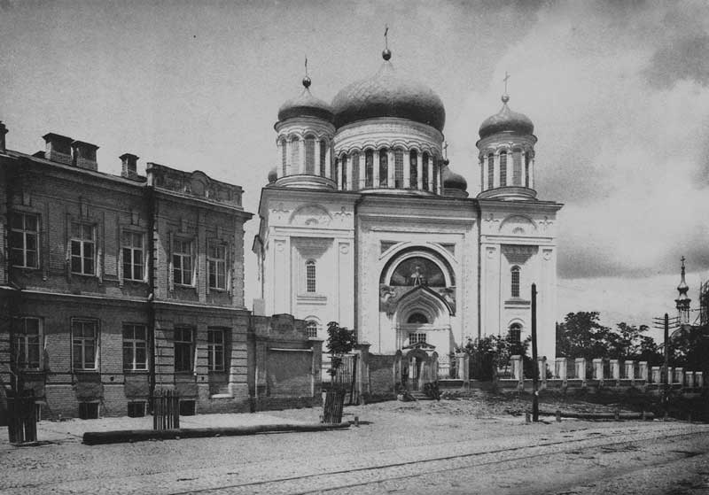
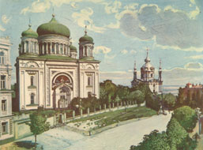
Десятинная церковь
В Десятинной церкви были похоронены Владимир Святославович и его жена – византийского царевна Анна, сюда же из Вышгорода перенесли прах княгини Ольги. В 1044 г. Ярослав Мудрый похоронил в Десятинной церкви посмертно «крещённых» братьев Владимира — Ярополка и Олега Древлянского.

Slide 9
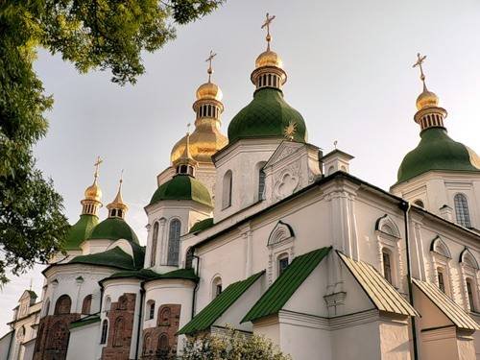
Собор Святой Софии в Киеве.

Slide 10
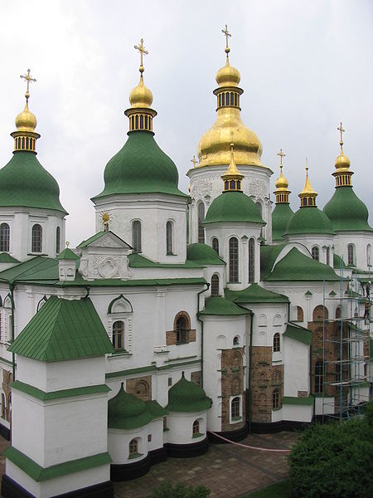
Из истории
В 1240 г. Софийский собор был разграблен и разрушен воинами Батыя. В 1385—90 гг. митрополит Киприан воссоздал его из руин, после чего он более трех с половиной веков находился в запустении, хотя и продолжал действовать. В 1630 г. Был отреставрирован и при нём основан мужской монастырь. Работы по обновлению храма продолжались до 1740 г. , когда он окончательно приобрёл нынешний облик. В соборе, а также на его территории было расположено около 100 захоронений. Могилы Ярослава Мудрого и его жены Ирины сохранились.

Slide 11
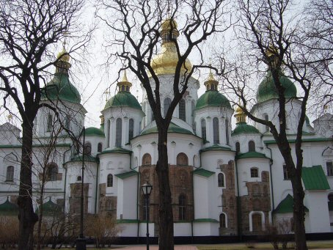
Главы собора
Имели свою символику. Центральный высокий купол храма всегда в византийской архитектуре напоминал о Христе — Главе Церкви. Двенадцать меньших куполов собора ассоциировались с апостолами, а четыре из них — с евангелистами, через которых христианство проповедовалось во все концы земли. Сейчас куполов 19.
Собор был побелен. Древняя полусферическая форма глав была заменена на характерную для украинского барокко высокую грушевидную форму.

Slide 12
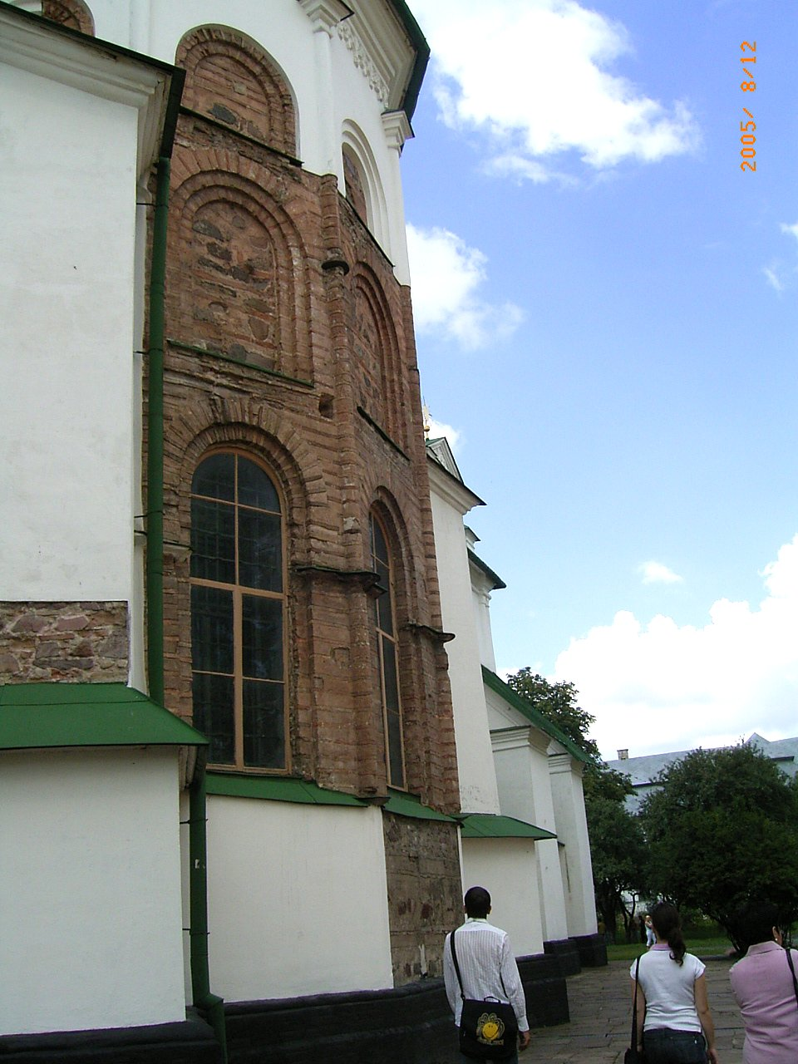
Архитектурные особенности
Первоначально Софийский собор представлял собой пятинефный крестово-купольный храм с 13 главами. С трёх сторон он был окружён двухъярусной галереей, а снаружи — ещё более широкой одноярусной. Нефы собора заканчивались на востоке пятью алтарными апсидами. Собор сложен в византийской технике из чередующихся рядов камня и плинфы (широких, тонких кирпичей), снаружи кладка была покрыта раствором-цемянкой. Для того чтобы можно было представить исходный облик собора, на фасадах реставраторами оставлены участки раскрытой древней кладки.

Slide 13
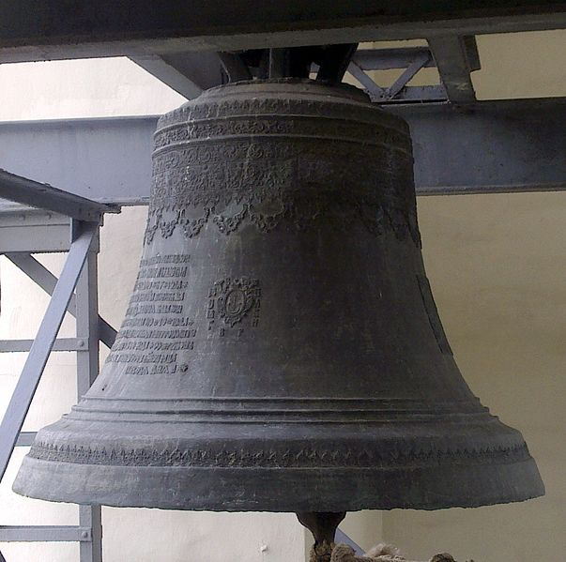
Знаменитый колокол Мазепы
Вес колокола 13 т, его диаметр — 1,55 м, высота — 1,25 м. Высота самой короны — 0,28 м. Колокол покрыт пышным орнаментом с изображением ангелочков. На колоколе отлит герб гетмана Мазепы и надпись, что этот колокол отлит «иждевением ясновельможного гетмана Иоанна Мазепы».

Slide 14
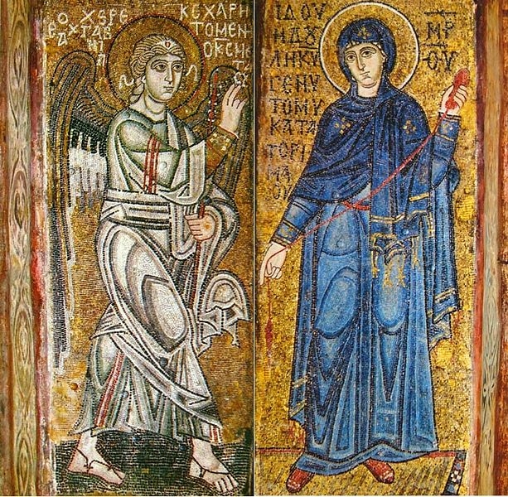
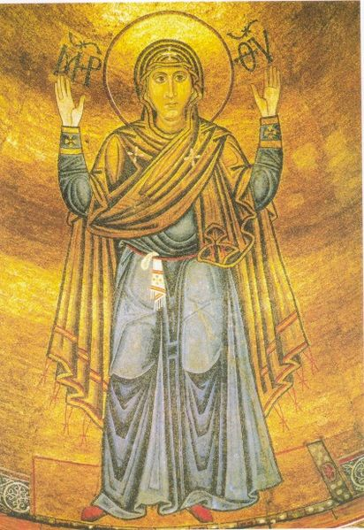
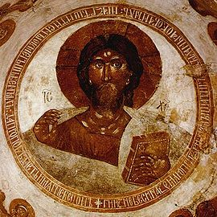
Мозаики, фрески, иконы собора. Шедевр мозаичной росписи – изображение Богоматери Оранты ( молящейся)
Верили, что до тех пор, пока цела Оранта, будет стоять Киев.

Slide 15
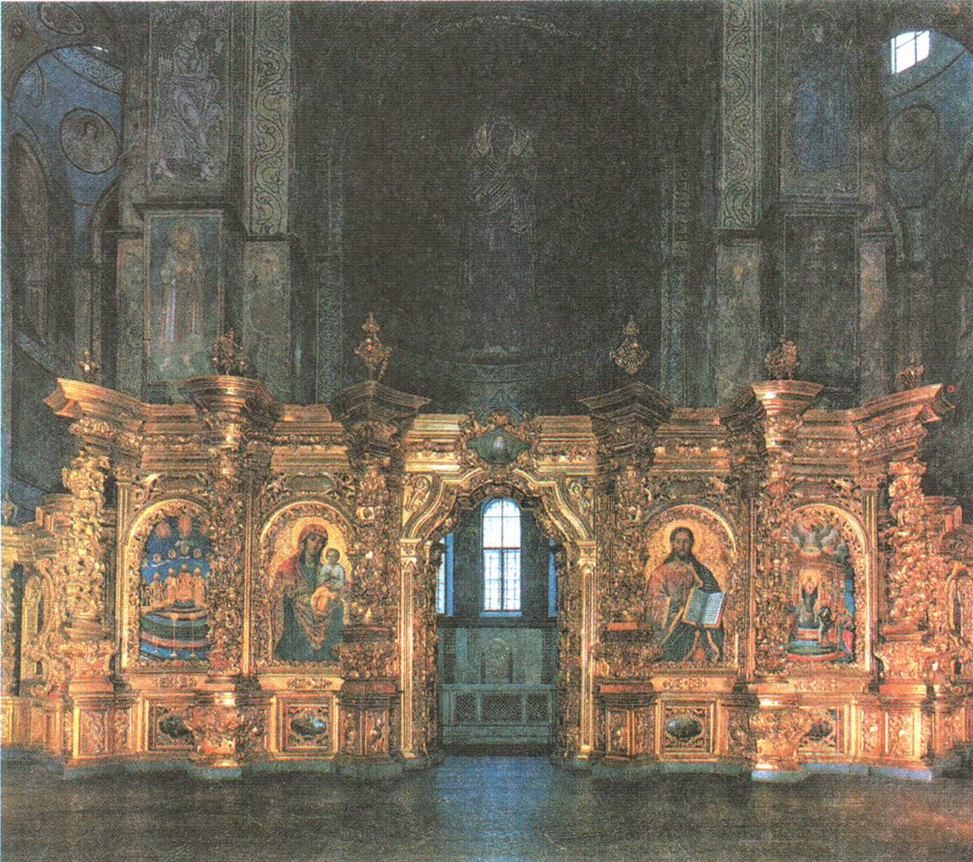
Внутренний облик собора

Slide 16
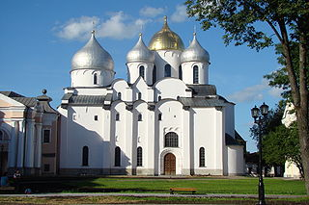
Собор Святой Софии. г. Великий Новгород Собор имеет пять глав, шестая венчает лестничную башню, расположенную в западной галерее южнее входа. Маковицы глав выполнены в форме шлемов древнерусских богатырей, центральный символизирует Илью Муромца.

Slide 17
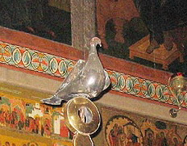
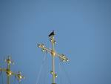
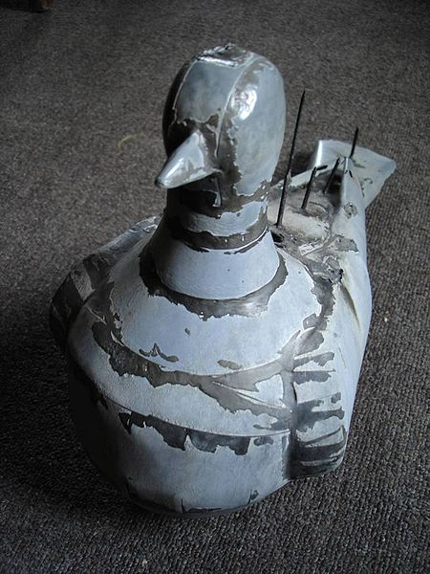

Свинцовый голубь.

Slide 18
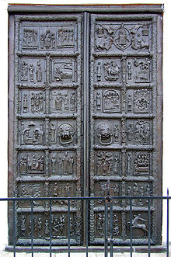
Магдебургские врата

Slide 19
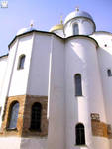
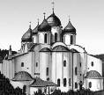
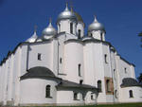
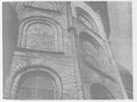
Архитектурные особенности
Крестово-купольный храм, имеет апсиды и двухэтажные галереи. Стены храма, имеющие толщину 1,2 м

Slide 20
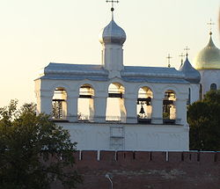
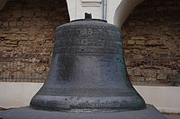
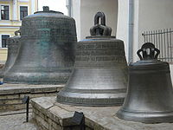
Колокола.
Звонница.

Slide 21
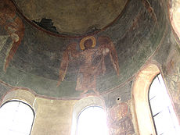
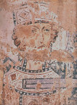
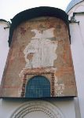
Константин и Елена.
Роспись в барабане
центрального купола

Slide 22
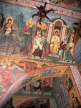
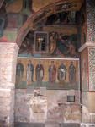
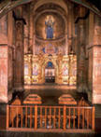
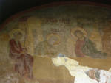

Росписи на стенах храма.

Slide 23




Анатолий
Великий
Богоматерь
Знамение.
Евфимий
Великий
Савва
Освящённый.

Slide 24


Успенский собор во Владимире

Slide 25


Slide 26


Slide 27





Slide 28

Владимирская Икона Божьей Матери;
Написал Евангелист Лука

Slide 29

Храм покрова на Нерли
…Церковь Покрова на Нерли близ Владимира является не только самым совершенным храмом, созданным на Руси, но и одним из величайших памятников мирового искусства…
И. Э. Грабарь

Slide 30


История создания

Slide 31


Архитектурные особенности

Slide 32



Внутреннее убранство

Slide 33

Храм Покрова Богородицы
« Гордость русского зодчества, гимн красоте и гармонии человека и природы. Одни сравнивают его с парусом, другие уподобляют церковь милой девушке в подвенечном наряде или белой лебеди, голубке. Третьи называют его «поэмой из камня». Нежность, красота, гармония, женское обаяние, грусть и печаль – всё слилось здесь воедино».
И.Э Грабарь

Slide 34

Успенский собор – главный собор России

Slide 35


1326-1471 гг.
1475 -1479гг.

Slide 36



Современный облик собора

Slide 37


Центральный портал
Южный фасад собора

Slide 38



Slide 39




Внутренний облик собора

Slide 40





Slide 41
Архитектурный облик Древней Руси

